Slide 1
关于Lab
Attacklab
due: 10.23 23:59
有问题及时联系:)
Archlab
due: 11.3 23:59
有一定技巧性，可以早点开始
Bomblab review
有时间了再讲
下周先讲attacklab

Slide 2
Processor Arch I
Introduction to Computer Systems
2025 Fall
Notes:
问老师要说什么

Slide 3
Outline
ISA
简介
CISC & RISC
Y86-64 ISA
硬件设计
组合逻辑电路
存储器
时序逻辑 = 组合逻辑 + 存储器
SEQ Processor
指令执行的基本框架
将基本框架映射到硬件

Slide 4
Outline
ISA
简介
CISC & RISC
Y86-64 ISA
硬件设计
组合逻辑电路
存储器
时序逻辑 = 组合逻辑 + 存储器
SEQ Processor
指令执行的基本框架
将基本框架映射到硬件

Slide 5
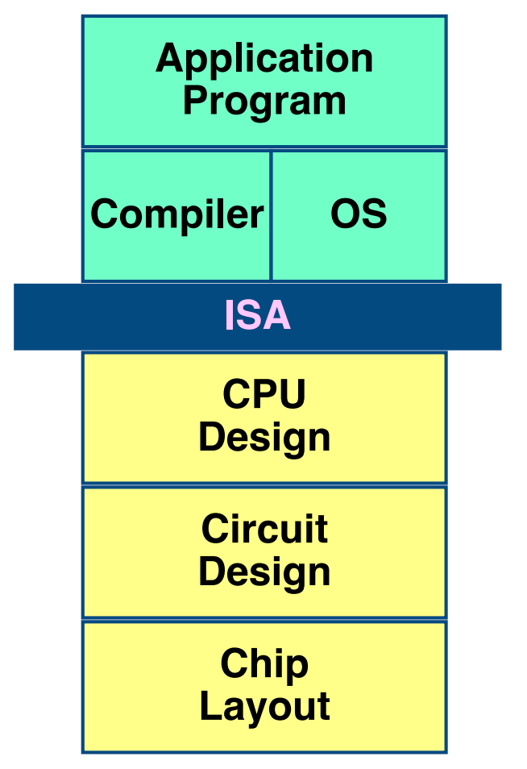
ISA简介
指令集体系结构（instruction set architecture, ISA）
A.k.a. 指令集/指令系统/architecture
研讨题9.1.1：ISA规定的内容
程序员可见状态
CPU能够识别和执行的机器指令以及这些指令的二进制格式（字节编码）
编程规范和异常事件处理规则
作为软件和硬件之间的接口，将软件和硬件的开发解耦
软件开发者/编译器只需要根据ISA来编写程序，而不需要管如何被硬件执行
E.g., 认为每条指令顺序执行
硬件设计者可以自由优化硬件，只要正确地实现ISA
E.g., 同时执行多条指令

Slide 6
ISA简介
常见的CPU家族与对应的ISA
AMD (Ryzen/EPYC/Athlon) x86-64
Intel (Core/Xeon/Atom) IA32 -> x86-64
Apple M/A ARM
Qualcomm (Snapdragon) ARM
Many others RISC-V
IBM Power PowerPC ISA
早期嵌入式设备 MIPS
CISC
RISC

Slide 7
CISC vs. RISC（研讨题9.1.7）
CISC: Complex Instruction Set Computer (IA32, x86-64; AVX)
RISC: Reduced Instruction Set Computer (ARM, RISC-V, MIPS)
RISC
出现晚于CISC
早期并没有高级语言，大家都写汇编程序
CISC对程序员相对友好，但是指令繁杂，硬件实现成本较高
随着高级语言的不断发展，现在大家很少直接写汇编程序了，因此设计对硬件友好的指令集越来越重要
RISC可以用很少的硬件实现，能以高效的流水线结构组织起来
现在RISC和CISC的界限逐渐模糊
CISC | （早期）RISC
指令类型多，功能丰富 部分指令延迟高 | 指令类型少，功能简单 无延迟高的指令
指令字节编码长度可变 | 指令字节编码长度不可变，通常为4字节
简单/复杂寻址模式 | 简单寻址模式
算术逻辑操作可以访问内存，访存模式多样 | load/store体系结构
机器级程序不可见实现细节 | 机器级程序可见实现细节
有条件码 | 无条件码
栈密集型的过程链接 | 寄存器密集型的过程链接

Slide 8
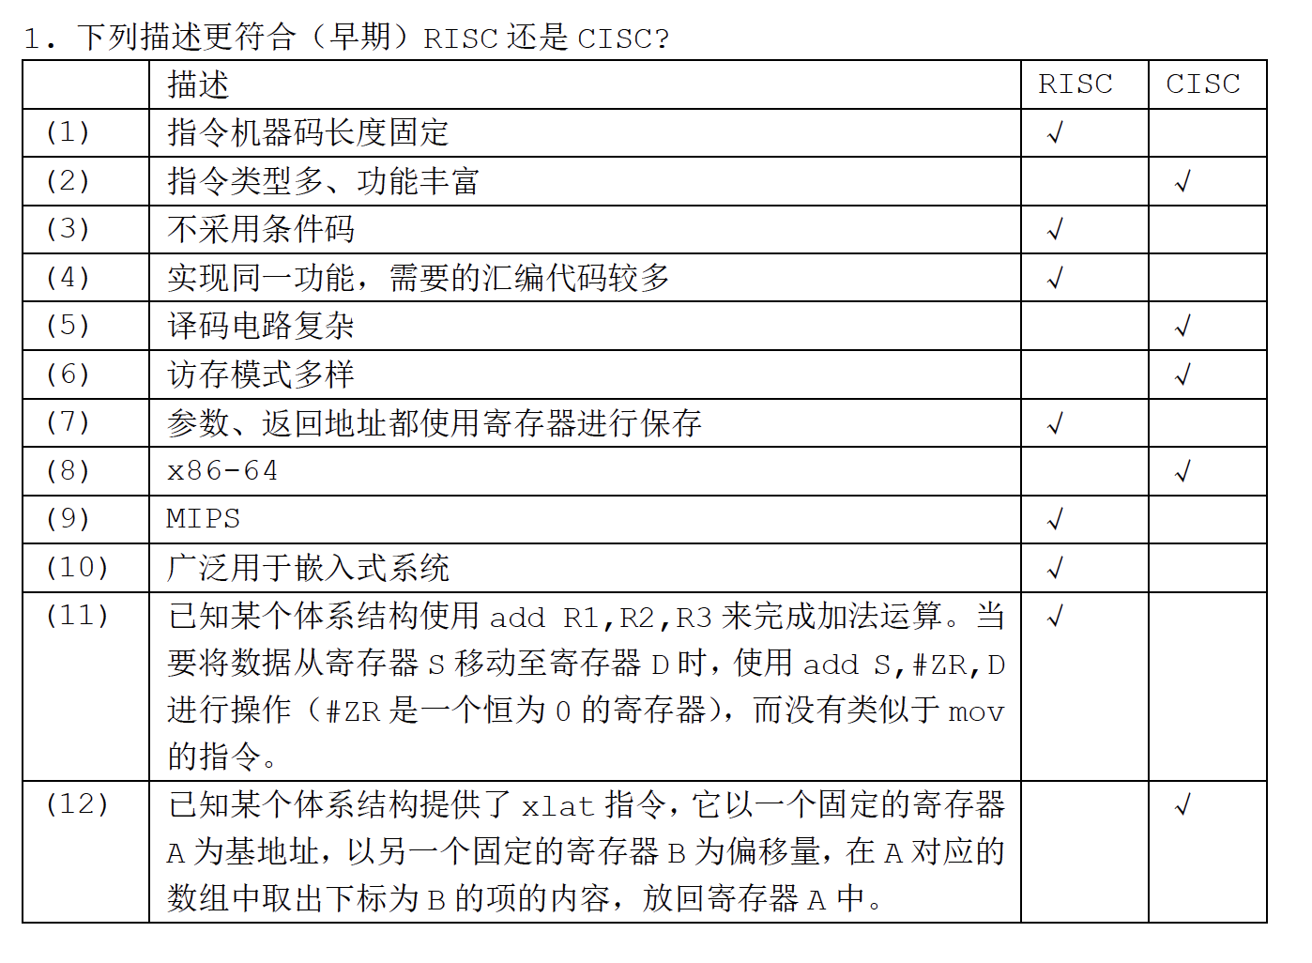
练习

Slide 9
练习

Slide 10
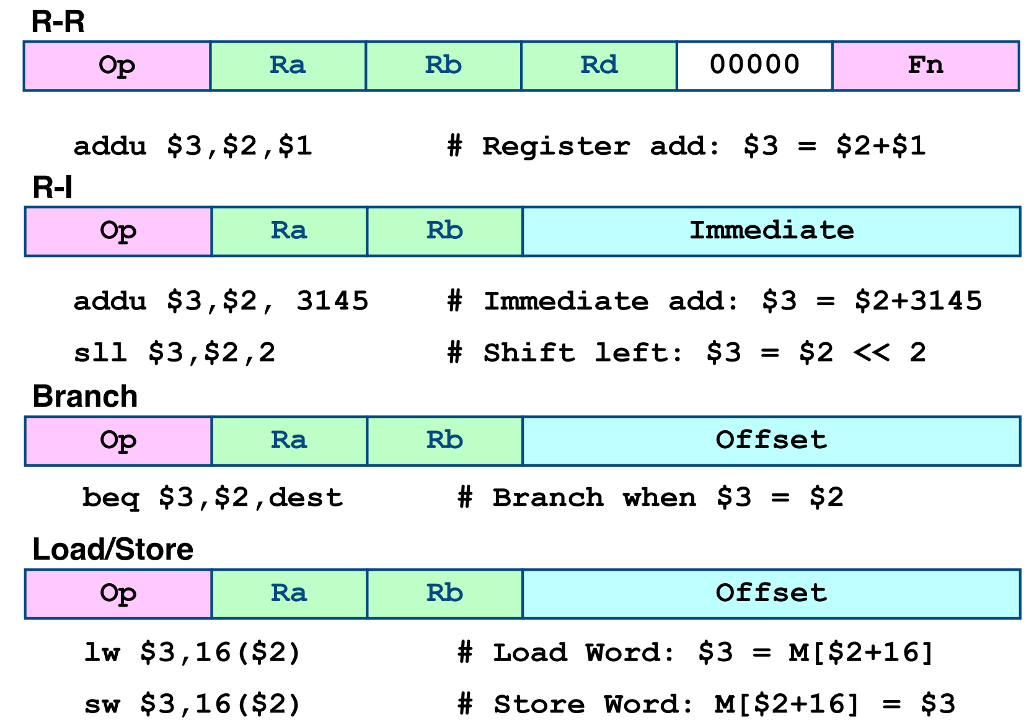
RISC例子：MIPS

Slide 11
Outline
ISA
简介
CISC & RISC
Y86-64 ISA
硬件设计
组合逻辑电路
存储器
时序逻辑 = 组合逻辑 + 存储器
SEQ Processor
指令执行的基本框架
将基本框架映射到硬件

Slide 12
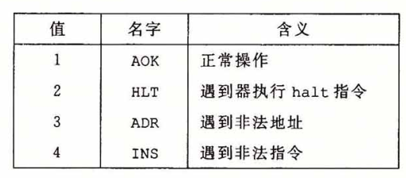
Y86-64程序员可见状态
可以理解成用户程序可以看到的程序状态
RF: 寄存器堆（register file，a.k.a. 寄存器文件）
集成在CPU里的一小块“内存”
基于地址寻址：以寄存器ID作为地址，4 bits
和CPU通信成本低，容量小速度快
0: %rax | 4: %rsp | 8: %r8 | C: %r12
1: %rcx | 5: %rbp | 9: %r9 | D: %r13
2: %rdx | 6: %rsi | A: %r10 | E: %r14
3: %rbx | 7: %rdi | B: %r11 | F: no regs
PC: 程序计数器
ZF | SF | OF
CC: 条件码
Stat: 程序状态
DMEM: 数据内存
Y86-64: keep going if AOK else stop

Slide 13
Y86-64指令
0 1 2 3 4 5 6 7 8 9
Byte Index
halt
0
0
icode
nop
1
0
ifun
cmovXX rA, rB
2
fn
rA
rB
register ID
irmovq V, rB
3
0
F
rB
V
rmmovq rA, D(rB)
4
0
rA
rB
D
constant
mrmovq D(rB), rA
5
0
rA
rB
D
OPq rA, rB
6
fn
rA
rB
jXX Dest
7
fn
Dest
call Dest
8
0
Dest
ret
9
0
pushq rA
A
0
rA
F
popq rA
B
0
rA
F
研讨题9.1.2：讨论每条指令的编码和功能

Slide 14
Y86-64指令
0 1 2 3 4 5 6 7 8 9
Byte Index
halt
0
0
fn | cmovXX | OPq | jXX
0 | rrmovq | addq | jmp
1 | cmovle | subq | jle
2 | cmovl | andq | jl
3 | cmove | xorq | je
4 | cmovne |  | jne
5 | cmovge |  | jge
6 | cmovg |  | jg
icode
nop
1
0
ifun
cmovXX rA, rB
2
fn
rA
rB
register ID
irmovq V, rB
3
0
F
rB
V
rmmovq rA, D(rB)
4
0
rA
rB
D
constant
mrmovq D(rB), rA
5
0
rA
rB
D
OPq rA, rB
6
fn
rA
rB
jXX Dest
7
fn
Dest
call Dest
8
0
Dest
ret
9
0
pushq rA
A
0
rA
F
popq rA
B
0
rA
F

Slide 15
Y86-64指令
0 1 2 3 4 5 6 7 8 9
Byte Index
halt
0
0
icode
nop
1
0
ifun
cmovXX rA, rB
2
fn
rA
rB
register ID
irmovq V, rB
3
0
F
rB
V
rmmovq rA, D(rB)
4
0
rA
rB
D
constant
mrmovq D(rB), rA
5
0
rA
rB
D
OPq rA, rB
6
fn
rA
rB
jXX Dest
7
fn
Dest
call Dest
8
0
Dest
ret
9
0
pushq rA
A
0
rA
F
popq rA
B
0
rA
F

Slide 16
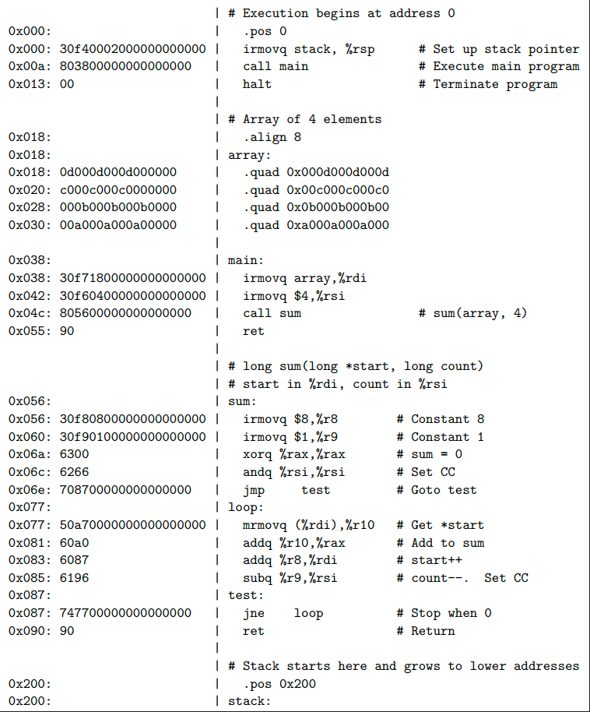
例子：指令的编码（研讨题9.1.3）
汇编
运行时在虚拟内存中的部分

Slide 17
状态与指令的关系
状态0
状态1
状态2
start
指令1
指令2
指令3
…
对于程序员来讲，可以认为指令是依次执行的
对于工程师来讲，只要指令执行的结果看上去是依次执行的就行

Slide 18
Y86-64 vs. x86-64
Y86-64在x86-64的基础上利用RISC的思路进行简化
状态
寄存器无%r15，条件码无CF
指令
允许用户程序使用halt指令
指令集数据类型、指令和寻址方式更少
没有leaq和immovq
没有PC相对寻址方式，使用绝对地址（研讨题9.1.4）
只支持简单寻址模式 D(rB)
算术指令只允许对寄存器数据操作
指令的字节级编码简单，机器代码没有那么紧凑
常数值只能被编码为8个字节

Slide 19
Outline
ISA
简介
CISC & RISC
Y86-64 ISA
硬件设计
组合逻辑电路
存储器
时序逻辑 = 组合逻辑 + 存储器
SEQ Processor
指令执行的基本框架
将基本框架映射到硬件

Slide 20
硬件的组成
组合逻辑电路（a.k.a. 组合逻辑，组合电路）
输出与输入（几乎）同步
没有存储功能（无状态）
位级组合电路、字级组合电路、算术/逻辑单元（ALU）…
存储器
有存储功能（有状态）
时钟寄存器、随机访问存储器（RAM，包括内存和寄存器堆）…
使用组合逻辑电路和存储器即可实现支持Y86-64的SEQ处理器
而组合逻辑电路和部分存储器的基本单元是逻辑门

Slide 21
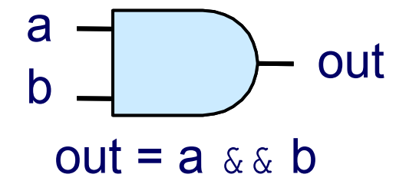
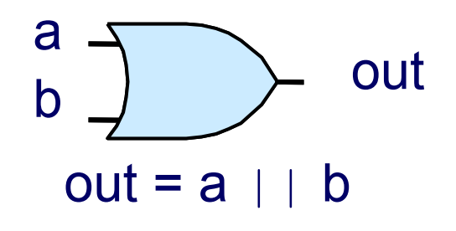
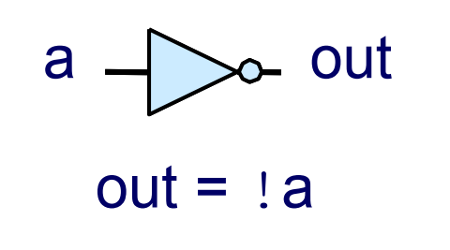
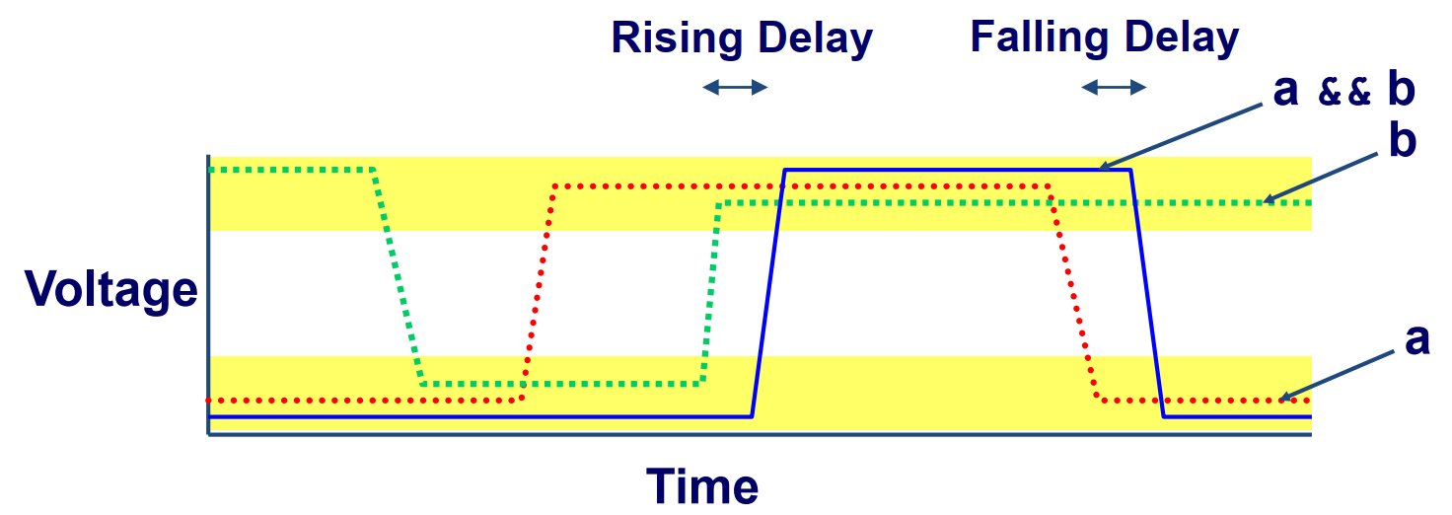
逻辑门
与门
或门
非门
一般高电平对应1，低电平对应0
可以认为输出与输入同步变化
有微小的延迟
单个逻辑门没有存储功能，多个可以有
实现组合逻辑和存储器（不包括DRAM）的基本单元

Slide 22
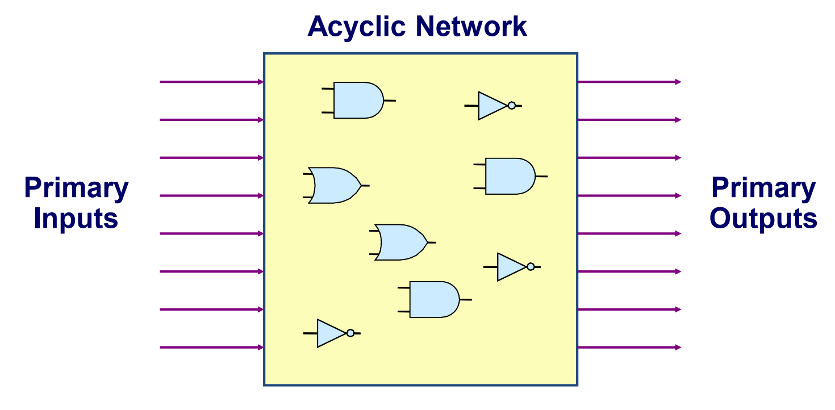
组合逻辑
由很多逻辑门组合而成，实现从输入到输出的布尔函数
输入的来源
系统输入（主输入）
某个存储器的输出
某个逻辑门的输出
注意
逻辑门的输出不能连接在一起：矛盾/短路
网络中无回路（无环图）
没有存储功能（数学意义上的函数，输入到输出的映射）

Slide 23
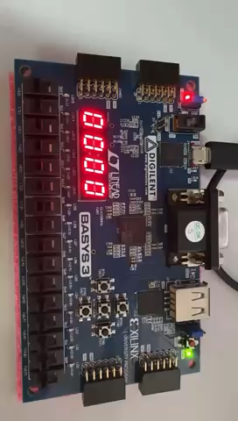
描述组合逻辑的工具：HCL
硬件控制语言（hardware control language, HCL）
在这门课程中专门用于描述组合逻辑
要想描述非组合逻辑硬件，使用硬件描述语言（hardware description language, HDL），如Verilog
HCL语法和C类似，但也有不同
HCL不存在短路表达式，例如 (a&&!a) && func(b,c)
按位操作
字级信号都是int，位级信号bool
合法的HCL对应有效的组合逻辑电路，合法的HDL对应有效的硬件设计
在FPGA上运行用Verilog编写的秒表

Slide 24
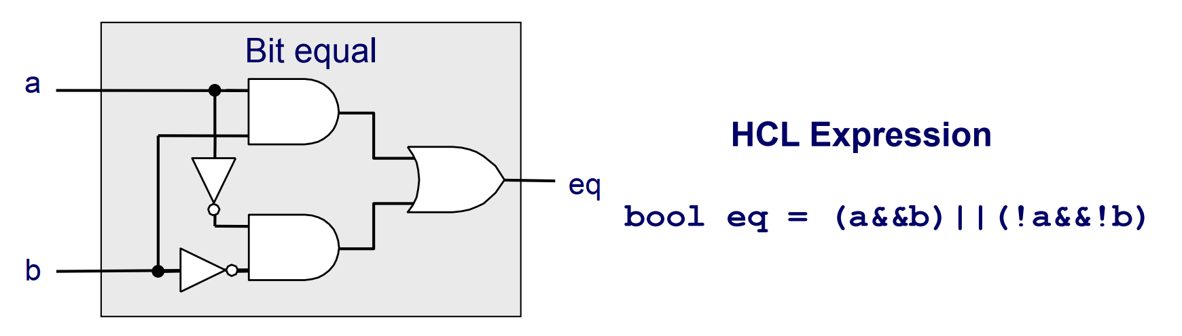
例1 位级相等（研讨题9.2.2）

Slide 25
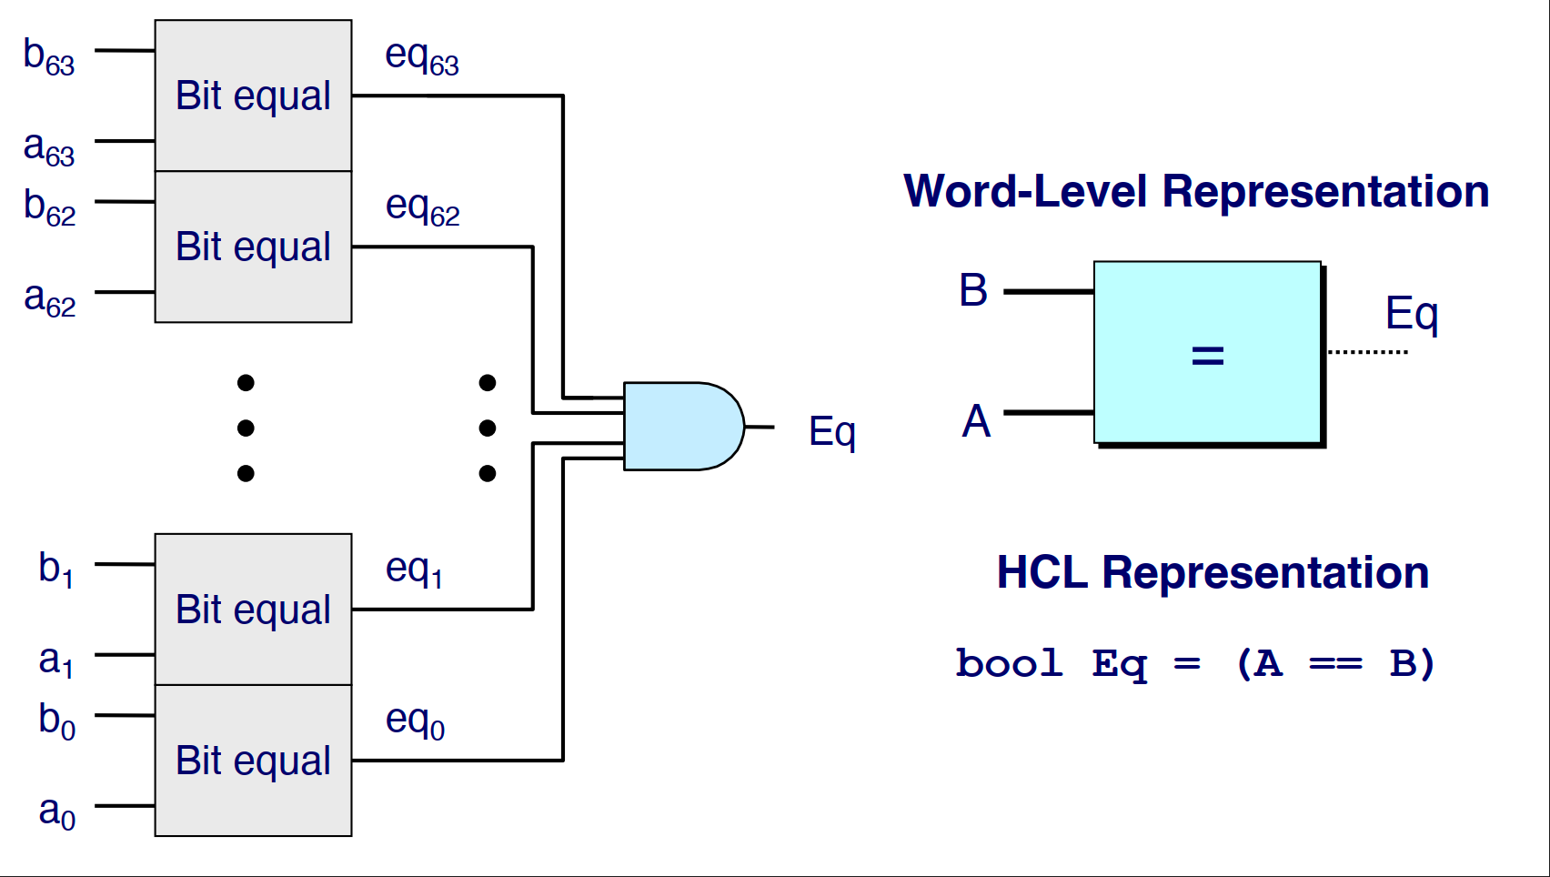
例2 字级相等（研讨题9.2.2）

Slide 26
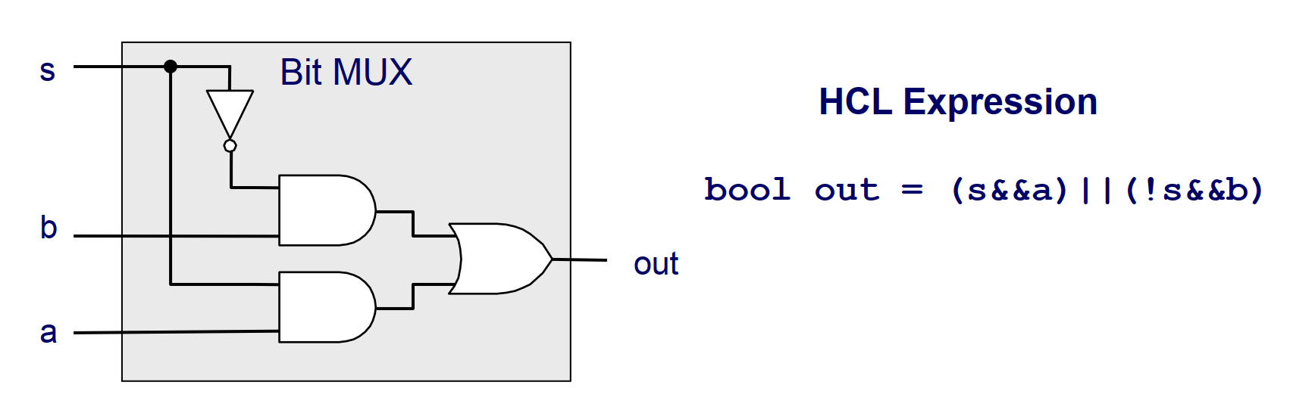
例3 位级多路复用器（研讨题9.2.3）

Slide 27
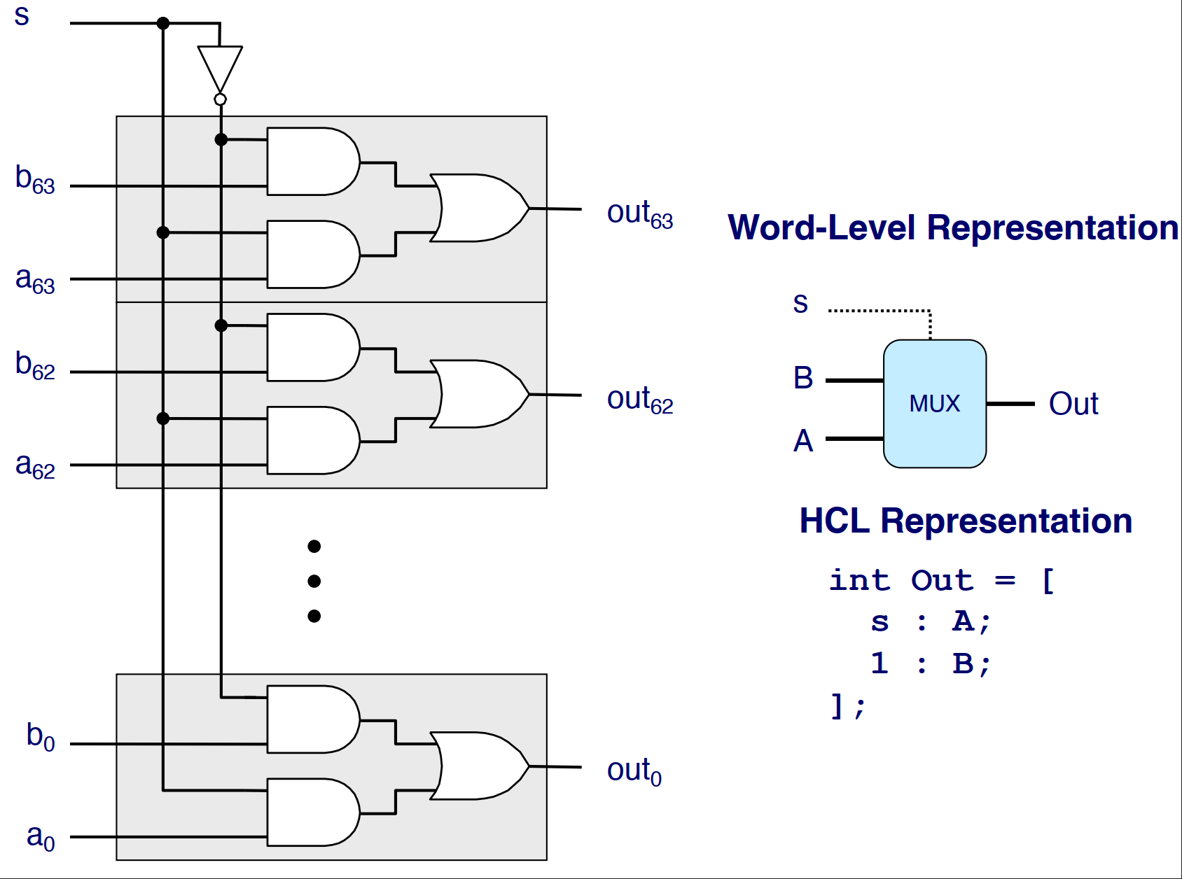
例4 字级多路复用器（研讨题9.2.4）
HCL 情况表达式
word out = [
select₁ : expr₁;
select₂ : expr₂;
···
select_{k} : expr_{k};
];
顺序求值，选择第一个求值为1的情况

Slide 28
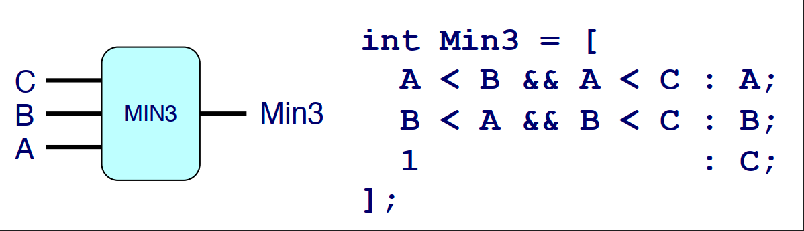
例5 min(A, B, C)
是否可以化简？

Slide 29
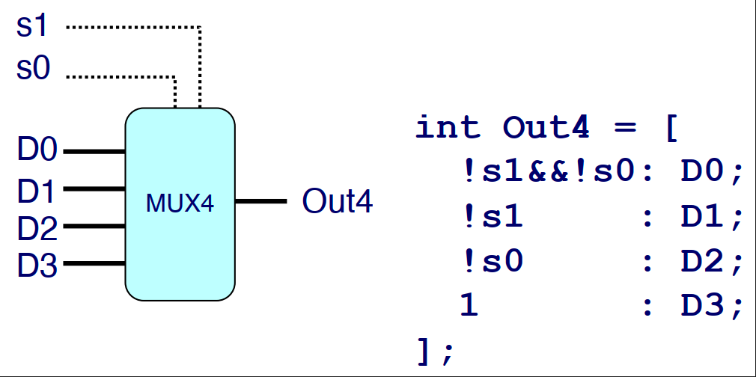
例6 四路复用器

Slide 30
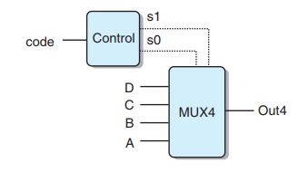
例6 四路复用器
word Out4=[
code == 1 : B;
code == 2 : C;
code == 3 : D;
1 : A;
];
HCL 集合关系
bool s = code in { item1, item2, ... };
bool s1 = code in {2,3};
bool s0 = code in {1,3};

Slide 31
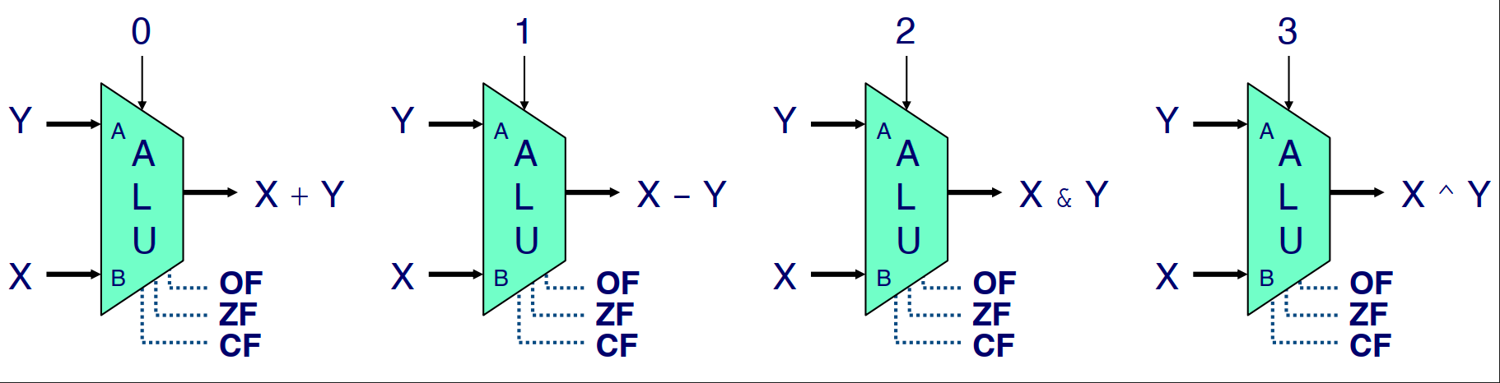
例7 算术逻辑单元ALU
对应ifun
研讨题9.2.5：以 X&Y 功能为例， 分析 ALU 的内部用到了哪些前面提到的组件

Slide 32
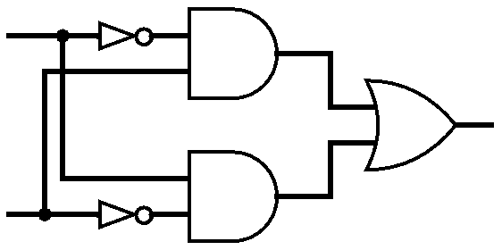
练习
!a
a
!a && b
b
a
(!a && b) || (!b && a)
b
!b
!b && a

Slide 33
存储器
有存储功能（有状态）
对于Y86-64，这里的状态即为程序员可见状态
寄存器堆、程序计数器、条件码、数据内存
改变状态（e.g., 写寄存器/数据内存）受周期性的时钟信号控制
为什么需要时钟信号？同步整个系统的运作
CPU时钟信号的产生：石英晶体振荡器 + 锁相环
时钟信号的周期被称为时钟周期，其倒数为时钟频率

Slide 34
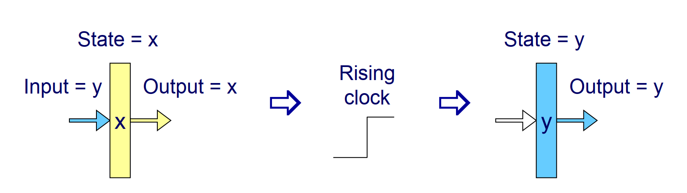
例1 时钟寄存器
状态的改变只由时钟信号决定
程序计数器、条件码、程序状态都用时钟寄存器实现
每个时钟周期必须要完成1条指令的执行
因为下个周期开始时程序计数器就变了

Slide 35
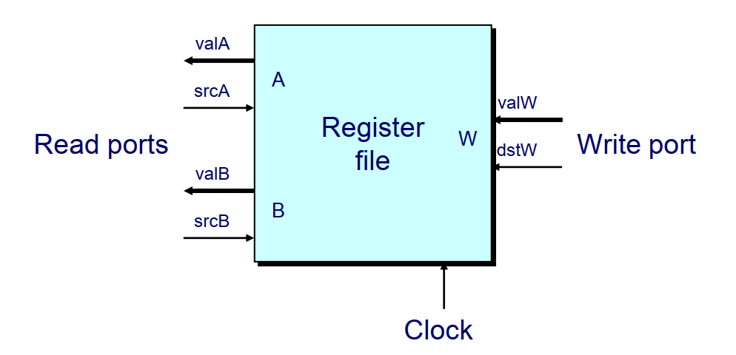
例2 寄存器堆
两个读端口、一个写端口
状态的改变（写寄存器）由时钟信号和写端口上是否有输入决定
时钟上升沿且写端口有输入则改变状态
读寄存器时视为组合逻辑
在Y86-64中srcA, srcB, dstW应该是什么？
研讨题9.2.7：在右上方图的过程中持续读该寄存器，会观察到什么现象？

Slide 36
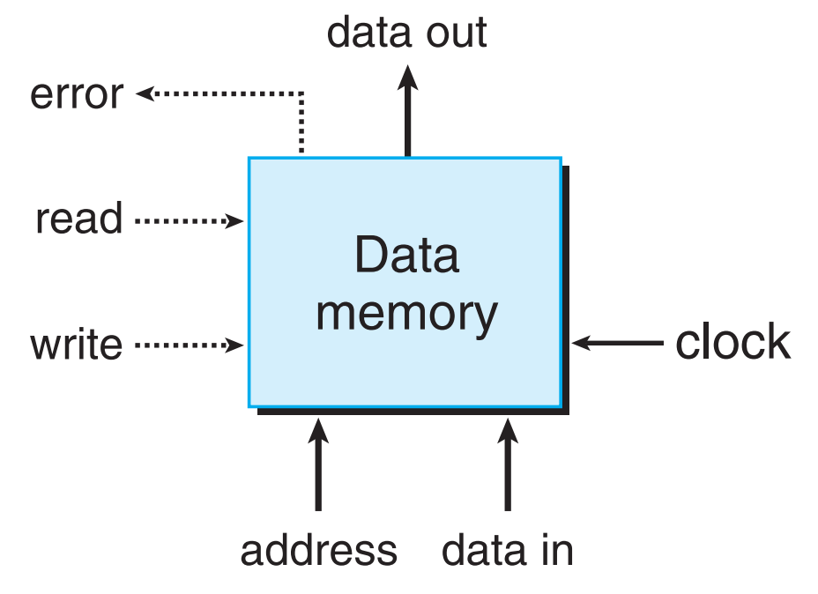
例3 数据内存
和寄存器堆类似，读时作为组合逻辑，写时受时钟控制
error信号由组合逻辑产生

Slide 37
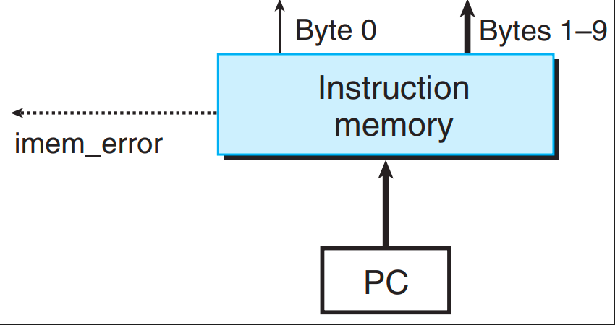
例4 指令内存
Y86-64区分了数据内存和指令内存
指令内存只存放指令，对于用户程序来讲是只读的
程序（进程）的指令是由操作系统内核加载进指令内存的
因此虽然是存储器，但完全可看作组合逻辑
现代计算机中，数据内存和指令内存往往统一由虚拟内存系统实现和管理

Slide 38
总结：组合逻辑 + 存储器 = 时序逻辑
存储器和组合逻辑的关系
部分存储器（e.g., SRAM）可以用组合逻辑实现
读存储器可将其看作组合逻辑
写存储器时要考虑时序
状态0
状态1
状态2
start
指令1
指令2
指令3
…

Slide 39
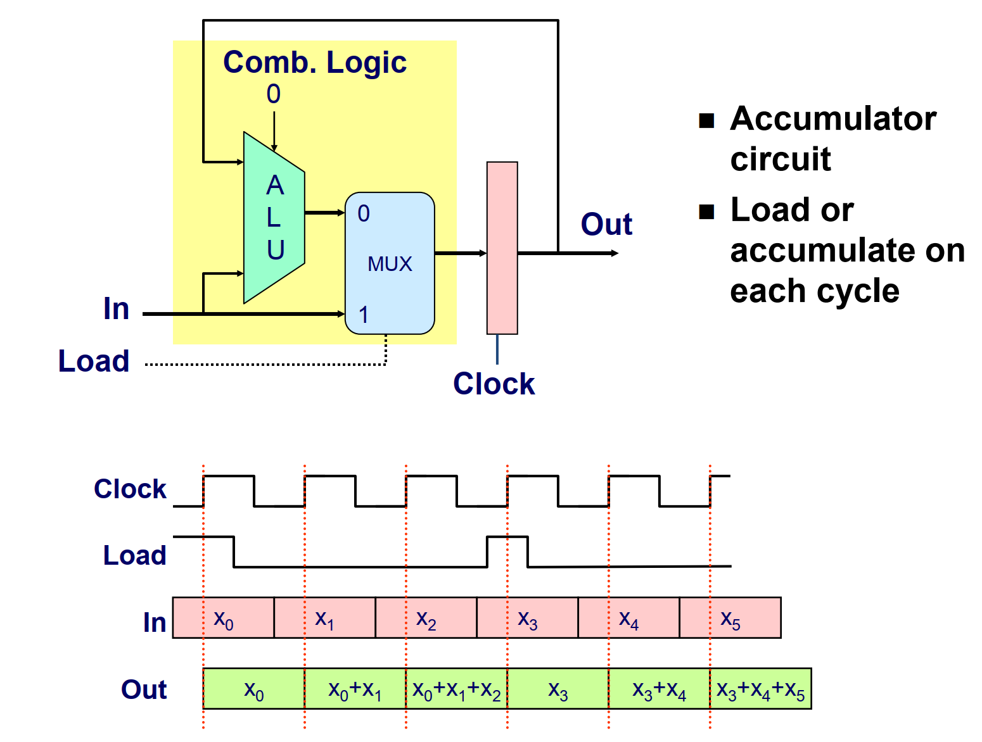
练习（研讨题9.2.6）
初始时Out = 0，问Out如何变化？

Slide 40
练习（研讨题9.2.6）

Slide 41
Outline
ISA
简介
CISC & RISC
Y86-64 ISA
硬件设计
组合逻辑电路
存储器
时序逻辑 = 组合逻辑 + 存储器
SEQ Processor
指令执行的基本原则
指令执行的基本框架
将基本框架映射到硬件

Slide 42
Y86-64指令执行的基本原则
从不回读：处理器从来不需要为了完成一条指令的执行而去读由该指令更新了的状态
状态0
状态1
状态2
start
指令1
指令2
指令3
…
这句话的意思就是指令1执行过程中是不能读到状态1的，其可见的状态是状态0
因为指令1执行完毕后其所更新的状态才真正被更新
这一原则的根本原因是状态的更新方式受时钟控制

Slide 43
例子
Combinational
logic
Read
Write
Data
memory
Cycle 1
Cycle 2
Cycle 3
Cycle 4
Clock
j
k
l
m
CC
100
Cycle 1:
0x000: irmovq $0x100,%rbx # %rbx <-- 0x100
Read
ports
Write
ports
Cycle 2:
0x00a: irmovq $0x200,%rdx # %rdx <-- 0x200
Register
file
%rbx = 0x100
Cycle 3:
0x014: addq %rdx,%rbx # %rbx <-- 0x300 CC <-- 000
Cycle 4:
0x016: je dest # Not taken
Cycle 5:
0x01f: rmmovq %rbx,0(%rdx) # M[0x200] <-- 0x300
PC
0x014
此时灰色部分的状态是Cycle 2设置的

Slide 44
例子
Combinational
logic
Read
Write
Data
memory
Cycle 1
Cycle 2
Cycle 3
Cycle 4
Clock
j
k
l
m
CC
100
Cycle 1:
0x000: irmovq $0x100,%rbx # %rbx <-- 0x100
000
Read
ports
Write
ports
Cycle 2:
0x00a: irmovq $0x200,%rdx # %rdx <-- 0x200
Register
file
%rbx = 0x100
%rbx<--0x300
Cycle 3:
0x014: addq %rdx,%rbx # %rbx <-- 0x300 CC <-- 000
Cycle 4:
0x016: je dest # Not taken
Cycle 5:
0x01f: rmmovq %rbx,0(%rdx) # M[0x200] <-- 0x300
0x016
PC
0x014
此时Cycle3要更新的状态已经在组合逻辑中计算完毕，等待被更新到灰色部分

Slide 45
例子
Combinational
logic
Read
Write
Data
memory
Cycle 1
Cycle 2
Cycle 3
Cycle 4
Clock
j
k
l
m
CC
000
Cycle 1:
0x000: irmovq $0x100,%rbx # %rbx <-- 0x100
Read
ports
Write
ports
Cycle 2:
0x00a: irmovq $0x200,%rdx # %rdx <-- 0x200
Register
file
%rbx = 0x300
Cycle 3:
0x014: addq %rdx,%rbx # %rbx <-- 0x300 CC <-- 000
Cycle 4:
0x016: je dest # Not taken
Cycle 5:
0x01f: rmmovq %rbx,0(%rdx) # M[0x200] <-- 0x300
PC
0x016
时钟上升沿！更新Cycle 3计算得到的状态

Slide 46
例子
Combinational
logic
Read
Write
Data
memory
Cycle 1
Cycle 2
Cycle 3
Cycle 4
Clock
j
k
l
m
CC
000
Cycle 1:
0x000: irmovq $0x100,%rbx # %rbx <-- 0x100
Read
ports
Write
ports
Cycle 2:
0x00a: irmovq $0x200,%rdx # %rdx <-- 0x200
Register
file
%rbx = 0x300
Cycle 3:
0x014: addq %rdx,%rbx # %rbx <-- 0x300 CC <-- 000
Cycle 4:
0x016: je dest # Not taken
Cycle 5:
0x01f: rmmovq %rbx,0(%rdx) # M[0x200] <-- 0x300
0x01f
PC
0x016
Cycle 4要更新的状态已经在组合逻辑中计算完毕，等待被更新到绿色部分

Slide 47
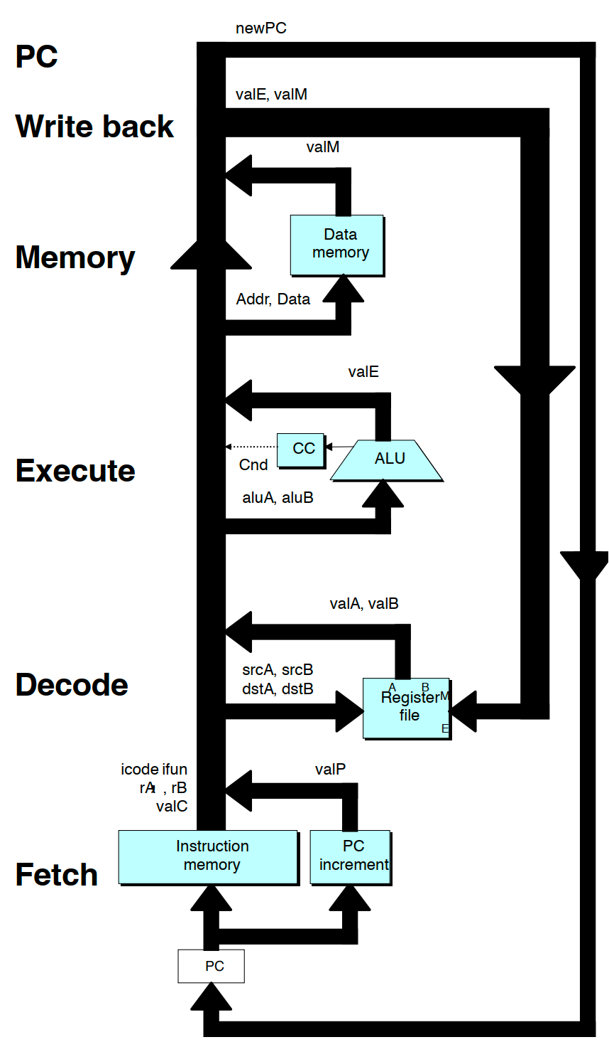
Y86-64指令执行的基本框架（研讨题10.1.1-6）
目标：用一套硬件支持各种指令的执行
要尽可能将不同指令的执行统一在同一个框架内
在设计ISA时就考虑到了这一点，例如所有指令都有比较类似的格式
基本框架：将1条指令的执行划分为6个阶段
取指（Fetch）：从指令内存读入指令并解析
译码（Decode）：读寄存器
执行（Execute）：计算值或地址
访存（Memory）：读写内存
写回（Write back）：写寄存器
更新 PC（Update PC）：更新程序计数器
数据通路

Slide 48
rrmovq rA, rB
2
0
rA
rB
阶段 | 框架 | 具体执行过程 | 解释
Fetch | icode:ifun | icode:ifun <- M₁[PC] | ﻿Read instruction byte
 | rA:rB | rA:rB <- M₁[PC + 1] | ﻿Read register byte
 | valC
 | valP | valP <- PC + 2 | ﻿Compute next PC
Decode | valA, srcA | valA <- R[rA] | Read register A
 | valB, srcB
Execute | valE | valE <- 0 + valA | ﻿Pass valA through ALU
 | Cond.codes
Memory | Read/Write
Write back | E port, dstE | R[rB] <- valE | Write back ALU result
 | M port, dstM
Update PC | PC | PC <- valP | ﻿Update PC
Low
PC
PC+1
High
2
0
rA
rB

Slide 49
rrmovq rA, rB
2
0
rA
rB
阶段 | 框架 | 具体执行过程
Fetch | icode:ifun | icode:ifun <- M₁[PC]
 | rA:rB | rA:rB <- M₁[PC + 1]
 | valC
 | valP | valP <- PC + 2
Decode | valA, srcA | valA <- R[rA]
 | valB, srcB
Execute | valE | valE <- 0 + valA
 | Cond.codes
Memory | Read/Write
Write back | E port, dstE | R[rB] <- valE
 | M port, dstM
Update PC | PC | PC <- valP

Slide 50
cmovXX rA, rB
2
fn
rA
rB
阶段 | 框架 | 具体执行过程 | 解释
Fetch | icode:ifun | icode:ifun <- M₁[PC] | ﻿Read instruction byte
 | rA:rB | rA:rB <- M₁[PC + 1] | ﻿Read register byte
 | valC
 | valP | valP <- PC + 2 | ﻿Compute next PC
Decode | valA, srcA | valA <- R[rA] | Read register A
 | valB, srcB
Execute | valE | valE <- 0 + valA | ﻿Pass valA through ALU
 | Cond.codes | Cnd <- Cond(CC, ifun) | Read condition codes, compute Cnd
Memory | Read/Write
Write back | E port, dstE | if Cnd: R[rB] <- valE | Write back ALU result if cond. is true
 | M port, dstM
Update PC | PC | PC <- valP | ﻿Update PC

Slide 51
irmovq V, rB
3
0
F
rB
V
阶段 | 框架 | 具体执行过程 | 解释
Fetch | icode:ifun | icode:ifun <- M₁[PC] | ﻿Read instruction byte
 | rA:rB | rA:rB <- M₁[PC + 1] | ﻿Read register byte
 | valC | valC <- M₈[PC + 2] | Read immediate value
 | valP | valP <- PC + 10 | ﻿Compute next PC
Decode | valA, srcA
 | valB, srcB
Execute | valE | valE <- 0 + valC | ﻿Pass valC through ALU
 | Cond.codes
Memory | Read/Write
Write back | E port, dstE | R[rB] <- valE | Write back ALU result
 | M port, dstM
Update PC | PC | PC <- valP | ﻿Update PC

Slide 52
rmmovq rA, D(rB)
4
0
rA
rB
D
阶段 | 框架 | 具体执行过程 | 解释
Fetch | icode:ifun | icode:ifun <- M₁[PC] | ﻿Read instruction byte
 | rA:rB | rA:rB <- M₁[PC + 1] | ﻿Read register byte
 | valC | valC <- M₈[PC + 2] | Read displacement
 | valP | valP <- PC + 10 | ﻿Compute next PC
Decode | valA, srcA | valA <- R[rA] | Read register A
 | valB, srcB | valB <- R[rB] | Read register B
Execute | valE | valE <- valB + valC | ﻿Compute target address
 | Cond.codes
Memory | Read/Write | M₈[valE] <- valA | Write valA to target address
Write back | E port, dstE
 | M port, dstM
Update PC | PC | PC <- valP | ﻿Update PC

Slide 53
mrmovq D(rB), rA
5
0
rA
rB
D
阶段 | 框架 | 具体执行过程 | 解释
Fetch | icode:ifun | icode:ifun <- M₁[PC] | ﻿Read instruction byte
 | rA:rB | rA:rB <- M₁[PC + 1] | ﻿Read register byte
 | valC | valC <- M₈[PC + 2] | Read displacement
 | valP | valP <- PC + 10 | ﻿Compute next PC
Decode | valA, srcA
 | valB, srcB | valB <- R[rB] | Read register B
Execute | valE | valE <- valB + valC | ﻿Compute target address
 | Cond.codes
Memory | Read/Write | valM <- M₈[valE] | Read memory with address valE
Write back | E port, dstE
 | M port, dstM | R[rA] <- valM | Write valM to register A
Update PC | PC | PC <- valP | ﻿Update PC

Slide 54
OPq rA, rB
6
fn
rA
rB
阶段 | 框架 | 具体执行过程 | 解释
Fetch | icode:ifun | icode:ifun <- M₁[PC] | ﻿Read instruction byte
 | rA:rB | rA:rB <- M₁[PC + 1] | ﻿Read register byte
 | valC
 | valP | valP <- PC + 2 | ﻿Compute next PC
Decode | valA, srcA | valA <- R[rA] | Read register A
 | valB, srcB | valB <- R[rB] | Read register B
Execute | valE | valE <- valB OP valA | ﻿Compute result
 | Cond.codes | Set Cond.codes | Set condition codes
Memory | Read/Write
Write back | E port, dstE | R[rB] <- valE | Write result to register B
 | M port, dstM
Update PC | PC | PC <- valP | ﻿Update PC

Slide 55
jXX Dest
Dest
7
fn
阶段 | 框架 | 具体执行过程 | 解释
Fetch | icode:ifun | icode:ifun <- M₁[PC] | ﻿Read instruction byte
 | rA:rB
 | valC | valC <- M₈[PC + 1] | Read target address
 | valP | valP <- PC + 9 | ﻿Compute next PC
Decode | valA, srcA
 | valB, srcB
Execute | valE
 | Cond.codes | Cnd <- Cond(CC, ifun) | Read condition codes, compute Cnd
Memory | Read/Write
Write back | E port, dstE
 | M port, dstM
Update PC | PC | PC <- Cnd? valC : valP | ﻿Update PC

Slide 56
pushq rA
A
0
rA
F
阶段 | 框架 | 具体执行过程 | 解释
Fetch | icode:ifun | icode:ifun <- M₁[PC] | ﻿Read instruction byte
 | rA:rB | rA:rB <- M₁[PC + 1] | ﻿Read register byte
 | valC
 | valP | valP <- PC + 2 | ﻿Compute next PC
Decode | valA, srcA | valA <- R[rA] | Read register A
 | valB, srcB | valB <- R[%rsp] | Read stack pointer
Execute | valE | valE <- valB - 8 | ﻿Decrement stack pointer
 | Cond.codes
Memory | Read/Write | M₈[valE] <- valA | Write valA on stack
Write back | E port, dstE | R[%rsp] <- valE | ﻿Update stack pointer
 | M port, dstM
Update PC | PC | PC <- valP | ﻿Update PC
R[%rsp] <- valE
M₈[valE] <- valA
上面这种写法和左边等价吗
R[%rsp] <- valE
M₈[%rsp] <- valA
这样呢？
pushq %rsp行为？

Slide 57
call Dest
Dest
8
0
阶段 | 框架 | 具体执行过程 | 解释
Fetch | icode:ifun | icode:ifun <- M₁[PC] | ﻿Read instruction byte
 | rA:rB
 | valC | valC <- M₈[PC + 1] | Read target address
 | valP | valP <- PC + 9 | ﻿Compute next PC
Decode | valA, srcA
 | valB, srcB | valB <- R[%rsp] | Read stack pointer
Execute | valE | valE <- valB - 8 | ﻿﻿Decrement stack pointer
 | Cond.codes
Memory | Read/Write | M₈[valE] <- valP | ﻿Write return address on stack
Write back | E port, dstE | R[%rsp] <- valE | ﻿Update stack pointer
 | M port, dstM
Update PC | PC | PC <- valC | ﻿Update PC

Slide 58
popq rA
B
0
rA
F
阶段 | 框架 | 具体执行过程 | 解释
Fetch | icode:ifun | icode:ifun <- M₁[PC] | ﻿Read instruction byte
 | rA:rB | rA:rB <- M₁[PC + 1] | ﻿Read register byte
 | valC
 | valP | valP <- PC + 2 | ﻿Compute next PC
Decode | valA, srcA | valA <- R[%rsp] | Read stack pointer
 | valB, srcB | valB <- R[%rsp] | Read stack pointer
Execute | valE | valE <- valB + 8 | Increment stack pointer
 | Cond.codes
Memory | Read/Write | valM <- M₈[valA] | Read from stack
Write back | E port, dstE | R[%rsp] <- valE | Update stack pointer
 | M port, dstM | R[rA] <- valM | Write valM to register A
Update PC | PC | PC <- valP | ﻿Update PC
popq %rsp行为？

Slide 59
ret
9
0
阶段 | 框架 | 具体执行过程 | 解释
Fetch | icode:ifun | icode:ifun <- M₁[PC] | ﻿Read instruction byte
 | rA:rB
 | valC
 | valP | valP <- PC + 1 | ﻿Compute next PC
Decode | valA, srcA | valA <- R[%rsp] | Read stack pointer
 | valB, srcB | valB <- R[%rsp] | Read stack pointer
Execute | valE | valE <- valB + 8 | Increment stack pointer
 | Cond.codes
Memory | Read/Write | valM <- M₈[valA] | Read return address from stack
Write back | E port, dstE | R[%rsp] <- valE | Update stack pointer
 | M port, dstM
Update PC | PC | PC <- valM | ﻿Update PC

Slide 60
Outline
ISA
简介
CISC & RISC
Y86-64 ISA
硬件设计
组合逻辑电路
存储器
时序逻辑 = 组合逻辑 + 存储器
SEQ Processor
指令执行的基本框架
将基本框架映射到硬件

Slide 61
将基本框架映射到硬件上
在这套框架下很多指令的执行都有相似之处
这使得用少量硬件执行各种指令成为可能
但是不同指令的执行在细节上还有所不同
比如valP可以是PC + 1/2/9/10
硬件需要支持所有可能的情况

Slide 62
Fetch
横向比对表格中所有指令Fetch阶段的行为
根据上面的表格可以写出HCL描述，也即完成了硬件实现
阶段 | 框架 | 所有可能的情况 | 对应的指令（不考虑nop和halt）
Fetch | icode:ifun | icode:ifun <- M₁[PC] | 所有指令
 | rA:rB |  | jXX, call, ret
 |  | rA:rB <- M₁[PC + 1] | 除jXX, call, ret以外的指令
 | valC |  | rrmovq, OPq, cmovXX, ret, pushq, popq
 |  | valC <- M₈[PC + 1] | jXX, call
 |  | valC <- M₈[PC + 2] | irmovq,rmmovq, mrmovq,
 | valP | valP <- PC + 1 | ret
 |  | valP <- PC + 2 | rrmovq, OPq, cmovXX, pushq, popq
 |  | valP <- PC + 9 | jXX, call
 |  | valP <- PC + 10 | irmovq, rmmovq, mrmovq,

Slide 63
图例
时钟寄存器：严格受时钟控制
硬件单元：一些我们不关注内部实现的黑箱，既有组合逻辑也有存储器
逻辑控制块：我们重点关注的组合逻辑，给出其HCL描述
带宽为64 bits（字长）的线路连接
带宽为4/8 bits的线路连接
带宽为1 bit的线路连接

Slide 64
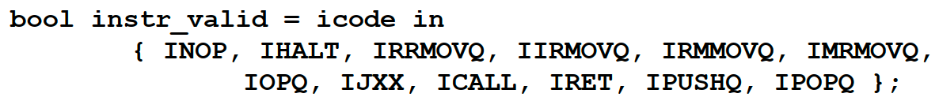
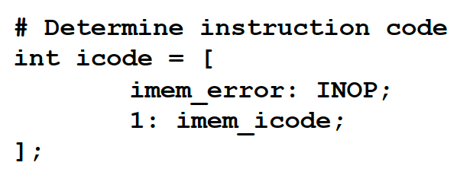
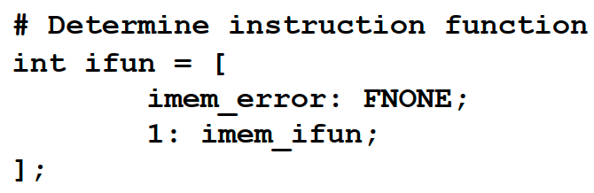
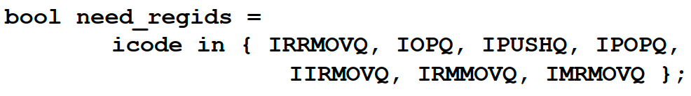
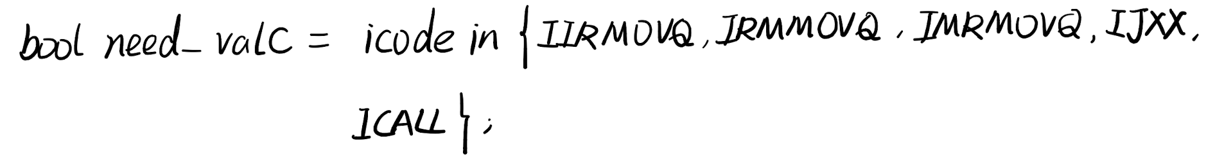
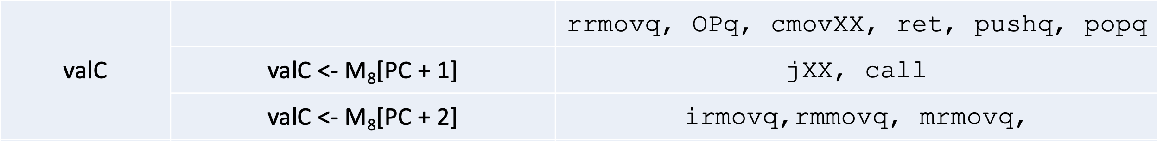

instr_valid
icode
ifun
rA
rB
valC
总是计算valC
valP
PC+1+need_regids+8*need_valC
Need
valC
need_valC
PC Increment
Instr
Valid
Need
regids
need_regids
imem_error
icode
ifun
imem_error == 1
icode = 1
ifun = 0
(nop)
need_regids == 0
rA=F, rB=F, valC=Byte1～8
Split
Align
need_regids == 1
valC=Byte2～9
Update PC
Byte0
Byte1-9
Writeback
Instruction Mem.
Memory
总是读10Bytes
imem_error
Execute
Decode
PC
Fetch

Slide 65
Decode
横向比对表格中所有指令Decode阶段的行为
阶段 | 框架 | 所有可能的情况 | 对应的指令（不考虑nop和halt） | 这些指令的共同点
Decode | valA,srcA |  | irmovq, mrmovq, jXX, call
 |  | valA <- R[rA] | rrmovq, rmmovq, OPq, cmovXX, pushq | 要操作rA中的值
 |  | valA <- R[%rsp] | ret, popq | 读入更新前的%rsp，用于Memory阶段
 | valB, srcB |  | rrmovq, irmovq, cmovXX, jXX
 |  | valB <- R[rB] | rmmovq, mrmovq, OPq, | 要操作rB中的值（用来计算地址或者作为操作数）
 |  | valB <- R[%rsp] | call, ret, pushq, popq | 读%rsp，Execute阶段上ALU计算更新后的%rsp

Slide 66
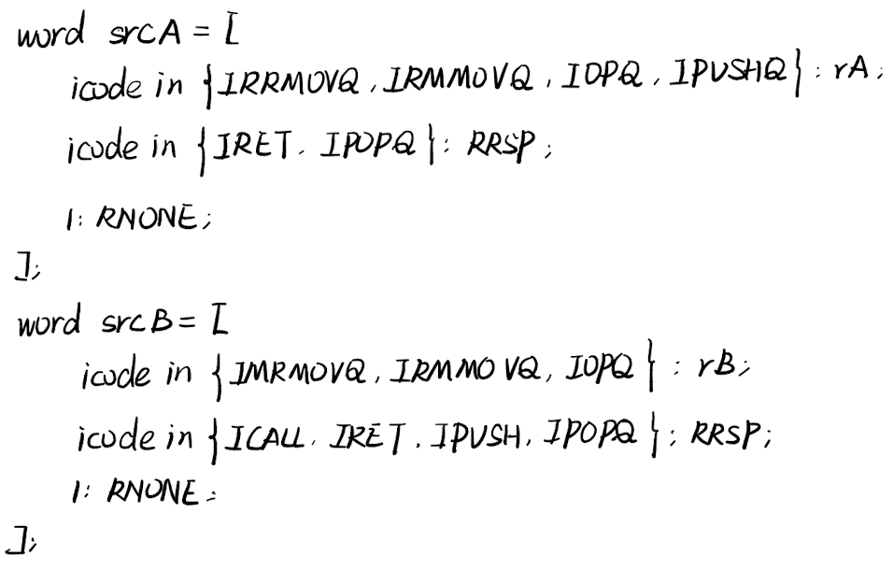
valA
valB
portA
Register File
portB
srcA
srcB
srcA
srcB
Update PC
icode
Writeback
rA
Memory
Execute
rB
Decode
Fetch

Slide 67
Execute
阶段 | 框架 | 所有可能的情况 | 对应的指令（不考虑nop和halt） | 这些指令的共同点
Execute | valE |  | jXX
Execute | valE | valE <- 0 + valA | rrmovq, cmovXX | 让valA通过ALU变成valE，在Write back阶段写到srcE里
 |  | valE <- 0 + valC | irmovq | 让valC通过ALU变成valE，在Write back阶段写到srcE里
 |  | valE <- valB + valC | rmmovq, mrmovq | 用ALU计算地址
 |  | valE <- valB OP valA | OPq | 根据ifun算术运算
 |  | valE <- valB + 8 | ret, popq | valB是%rsp，这一步计算更新后的%rsp值
 |  | valE <- valB - 8 | call, pushq
 | Cond.codes |  | 其他指令
 |  | Set CC | OPq | 根据结果设置条件码
 |  | Cnd <- Cond(CC, ifun) | cmovXX, jXX | 需要条件判断

Slide 68
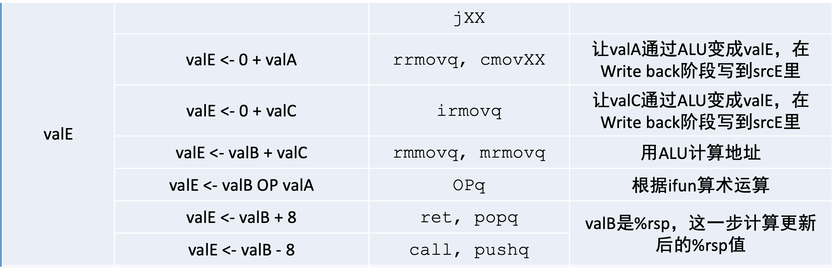
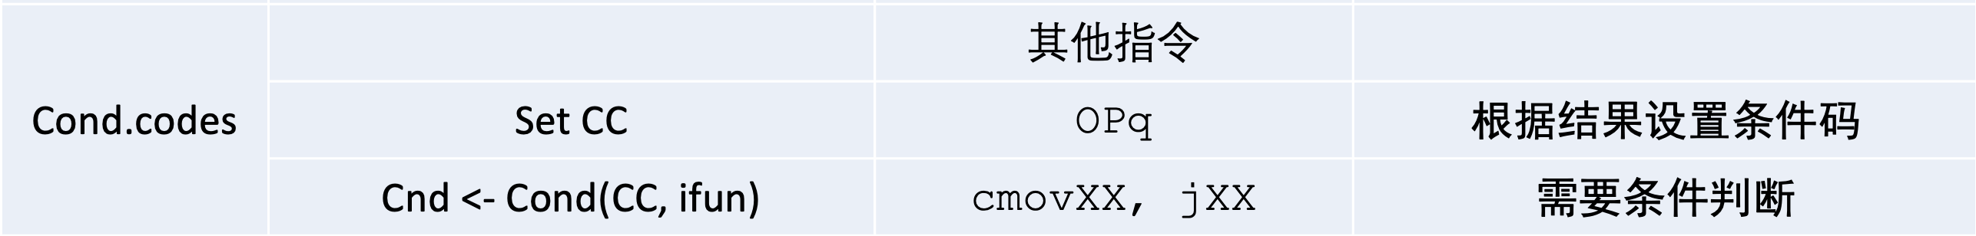
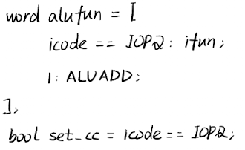
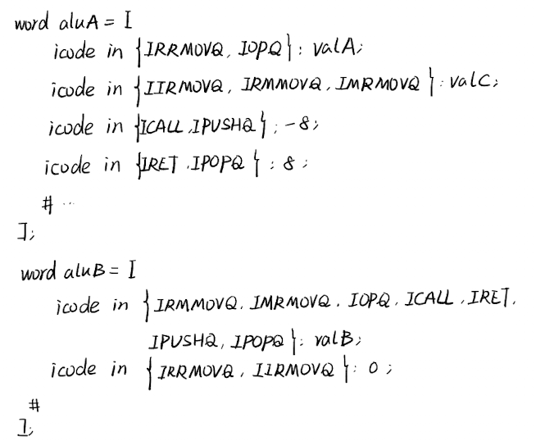
Cnd
valE
只有OPq需要设置条件码；cmovXX和jXX需要做条件判断
Cond
ALU B的输出可以是valB, 0，ALU A的输出可以是valA, valC, +8, -8
除了OPq以外，其他指令都只做加法
CC
ALU
ALU fun.
set_cc
valA
valC
8
-8
valB
0
Set
CC
ALU A
ALU B
valB
Update PC
icode
valA
Writeback
ifun
Memory
Execute
Decode
valC
Fetch

Slide 69
Memory
阶段 | 框架 | 所有可能的情况 | 对应的指令（不考虑nop和halt） | 这些指令的共同点
Memory | Read/Write |  | rrmovq, irmovq, OPq, cmovXX, jXX
Execute | valE | M₈[valE] <- valA | rmmovq, pushq | valE是目的地址，把valA写进去
 |  | M₈[valE] <- valP | call | valP是返回地址，valE是-8后的%rsp的值，把返回地址压栈
 |  | valM <- M₈[valE] | mrmovq | valE是目的地址，读这个位置
 |  | valM <- M₈[valA] | ret, popq | valA是+8前的%rsp的值，读这个位置

Slide 70
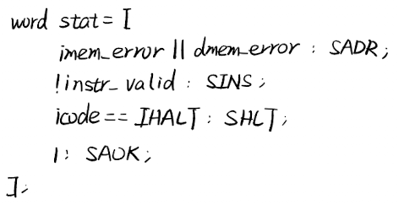
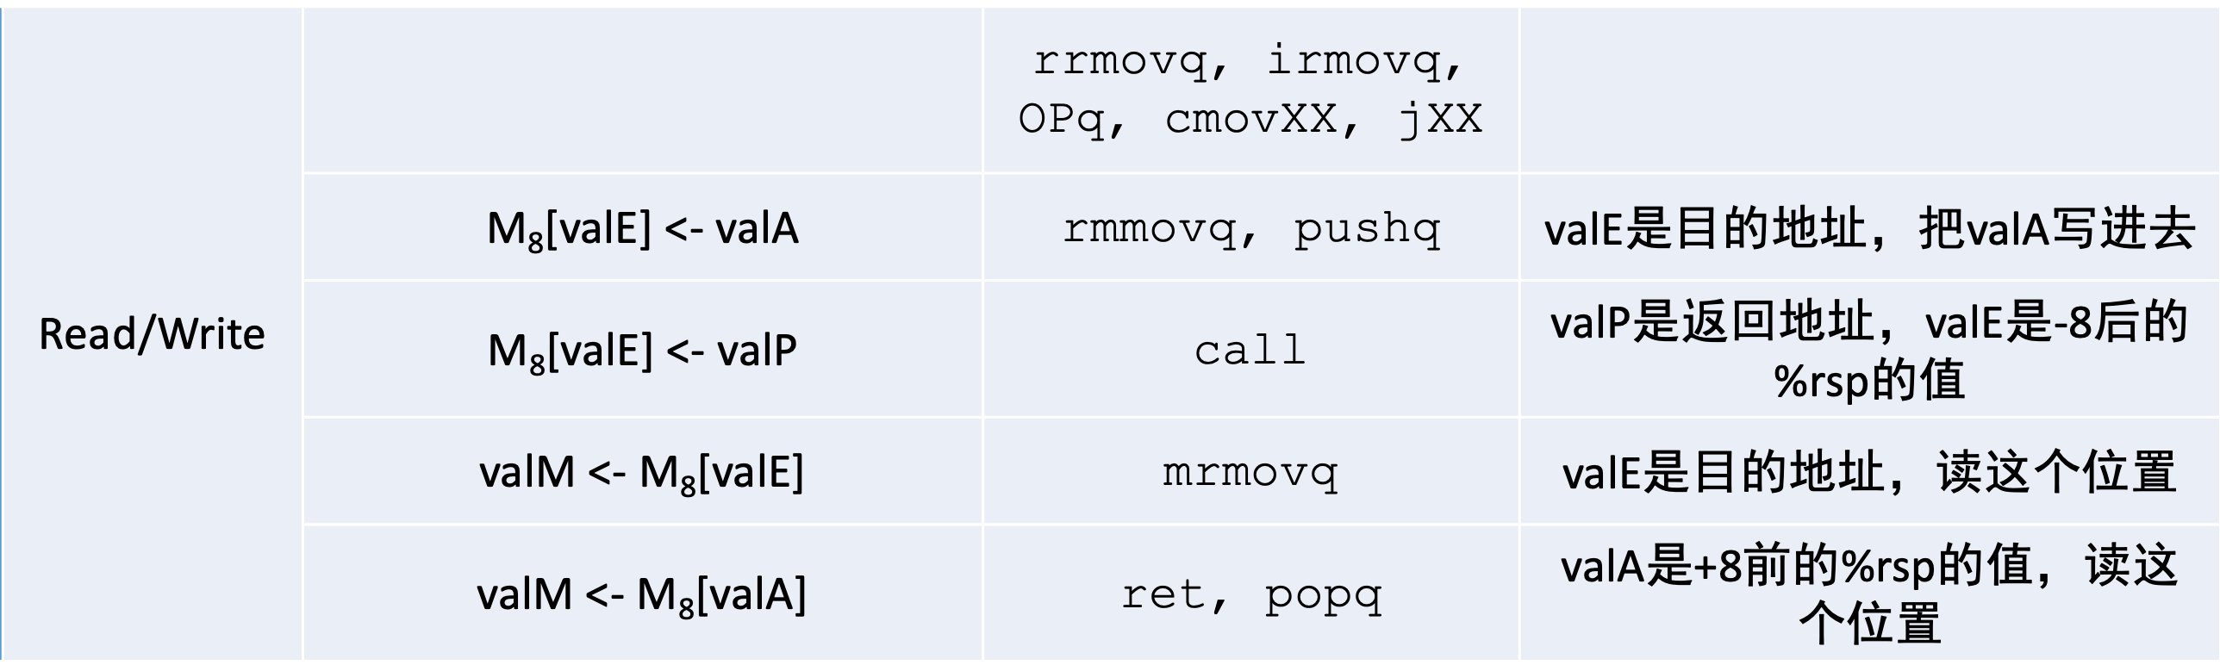
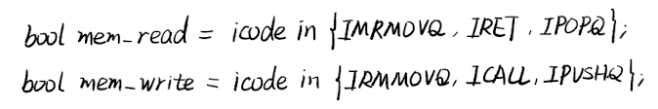
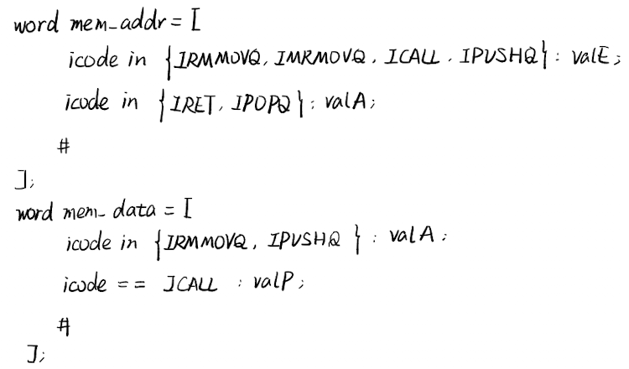
stat
valM
dmem_error
Stat
halt
mem_read
Data Memory
Mem. read
mem_write
Mem. write
instr_valid
imem_error
Mem.
addr
Mem.
data
Update PC
icode
Writeback
valP
Memory
Execute
Decode
valE
valA
Fetch

Slide 71
Write back
阶段 | 框架 | 所有可能的情况 | 对应的指令（不考虑nop和halt） | 这些指令的共同点
Write back | E port, dstE |  | rmmovq, mrmovq, jXX
 |  | R[rB] <- valE | rrmovq, irmovq, OPq | 写回ALU的计算结果
 |  | if Cnd: R[rB] <- valE | cmovXX
 |  | R[%rsp] <- valE | call, ret, pushq, popq
 | M port, dstM |  | 其他指令
 |  | R[rA] <- valM | mrmovq, popq | 从内存读值valM到寄存器

Slide 72
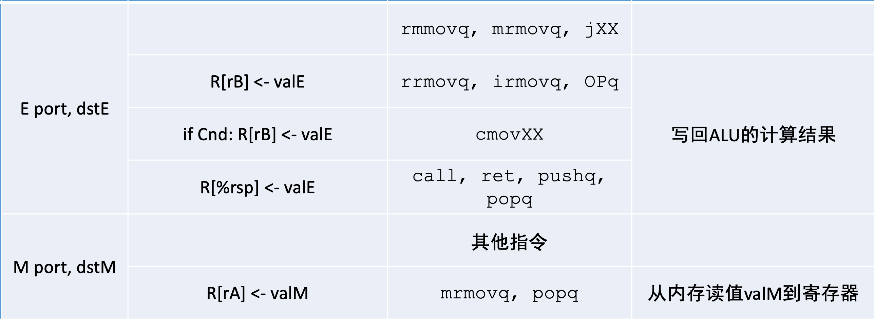
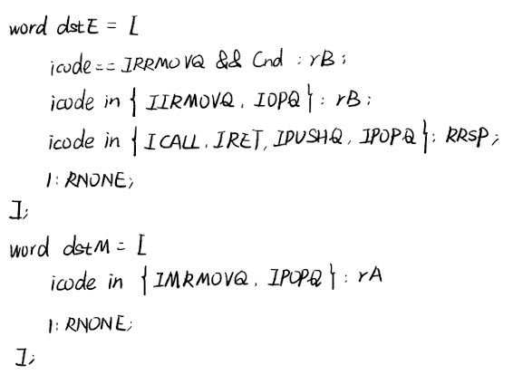
Cnd
valA
valB
valM
valE
portA
portB
Register File
M
E
dstE
dstM
srcA
srcB
valE只能写到rB或%rsp，valM只能写到rA
cmovXX
dstE
dstM
srcA
srcB
Update PC
icode
Writeback
rA
Memory
Execute
rB
Decode
Fetch

Slide 73
Write back
实际执行过程中，write back和decode是同时进行的
实际上，所有组合逻辑都是同时进行的
关于写端口数量的问题
1个还是2个？大部分情况下1个写端口就够用了
只有popq可能同时写E port和M port
可能可以做一些优化省去1个写端口…

Slide 74
Update PC
阶段 | 框架 | 所有可能的情况 | 对应的指令（不考虑nop和halt） | 这些指令的共同点
Update PC | PC | PC <- valP | rrmovq, irmovq, rmmovq, mrmovq, OPq, cmovXX, pushq, popq | 没有跳转
 |  | PC <- Cnd? ValC : valP | jXX | 需要根据条件是否成立确定跳转目标
 |  | PC <- valC | call | 跳转目标由指令给出
 |  | PC <- valM | ret | 跳转目标是从内存中读出来的

Slide 75
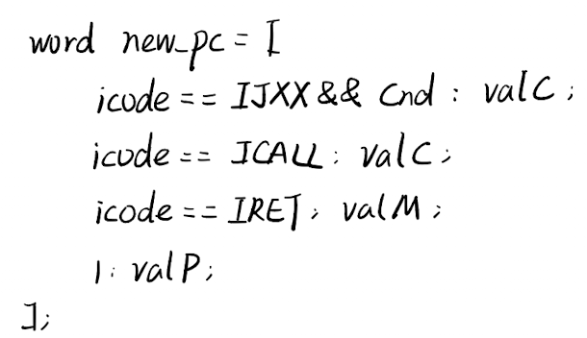
New PC
new_pc
valP
valC
icode
Cnd
valM
时钟周期结束时写
PC
Update PC
Writeback
Memory
Execute
Decode
Fetch

Slide 76
总结
ISA定义了
指令的字节编码
指令的行为
程序的状态
异常处理方式
理解硬件的基础是理解时序逻辑
状态何时更新
从不回读的含义
一些建议
结合硬件设计理解ISA为什么这样规定（前面的表格）
多在硬件线路图上模拟指令的执行，想清楚所有细节
SEQ非常重要，是理解Pipeline的基础

Slide 77

Thank you!

